Slide 1
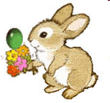

Slide 3
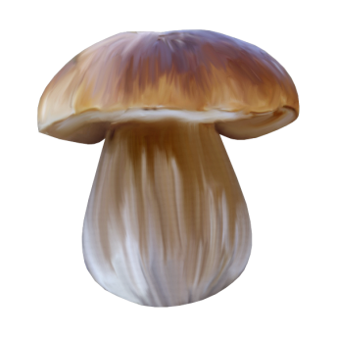
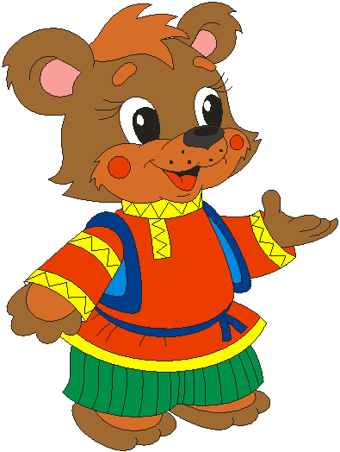
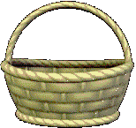
Помоги Топтыгину собрать в большую корзину – большие грибы,
а в маленькую корзинку маленькие грибы.

Slide 4
